Slide 1
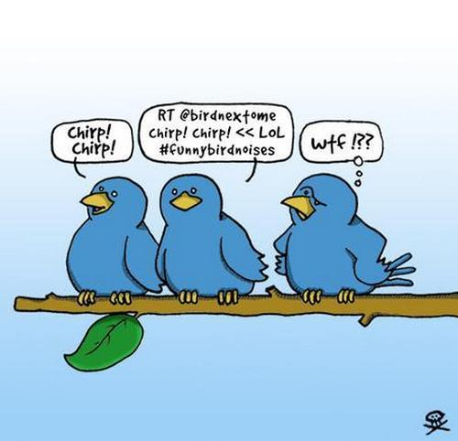
PTICE ALI PTIČI?

Slide 2
MALA ENCIKLOPEDIJA
Ptiči so dvonožni toplokrvni vretenčarji.
Pokriti so s perjem, sprednje ude pa imajo spremenjene v peruti z lahkimi in votlimi kostmi.
Razvili so se iz dinozavrov pred približno 180 milijoni let – praptič.
Večina vrst ptičev dobro leti. Nekatere tudi tečejo, plavajo, plezajo.

Slide 3
KOLIKO JIH JE?
Na svetu je danes skoraj 9200 znanih vrst ptičev.
V Evropi živi okoli 430 vrst.
V Sloveniji gnezdi okrog 200 vrst ptic.
Med njimi je kar 163 ogroženih vrst ptic.

Slide 4
VRSTE
ptice pevke,
ptice selivke,
gozdne ptice,
ptice ujede,
vodne ptice,
ptice stalnice,
morske ptice ...

Slide 5
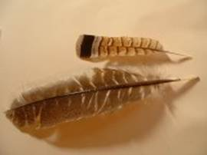
PERJE
Ptiči so edina bitja, ki so pokrita s perjem.
Pero je rožena tvorba, ki jim omogoča letenje.
Ko se pero poškoduje in izrabi, odpade in zraste novo.
Ptiči perje negujejo in prečesavajo s kljunom .

Slide 6
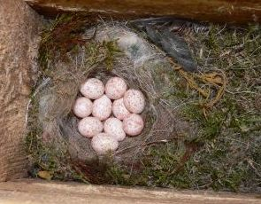
GNEZDENJE
Ptičjih gnezd v naravi raje ne pobiramo, čeprav izgledajo zapuščena.
V stara gnezda se vračajo lastovke, siva vrana, štorklje, čaplje in večina ujed.
Pevke pa si vsakič izdelajo novo gnezdo.
Gradivo starih gnezd pogosto uporabijo za gradnjo novih.

Slide 7
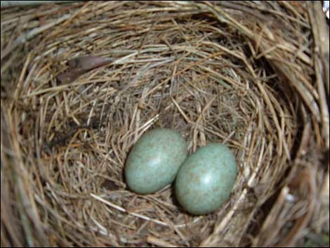
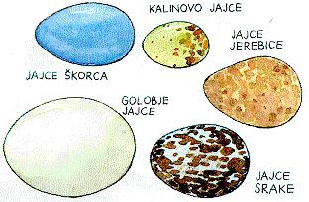
TO SO JAJCA NEKATERIH PTIC:

Slide 8
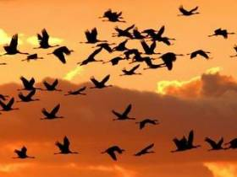
SELITEV
Mlade ptice se kmalu po izvalitvi prvič odpravijo na več tisoč kilometrov dolgo pot .
Vzrok selitve je pomanjkanje hrane in neugodne vremenske razmere.
Skupaj se lahko selijo ptice ene same vrste ali pa tudi ptice, ki pripadajo več različnim vrstam.

Slide 9
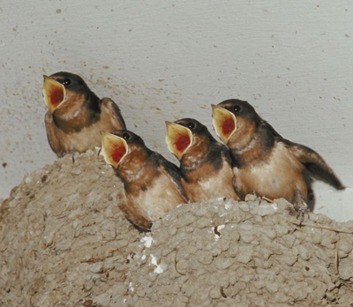
OGLAŠANJE
Oglašanje je pri ptičih zelo raznoliko in služi temu, da se kličejo, svarijo, si grozijo…
Posebna oblika oglaševanja je petje, ki služi predvsem vabljenju samic in označevanju teritorija.
Pojejo večinoma samci, oglašata pa se oba spola.

Slide 10
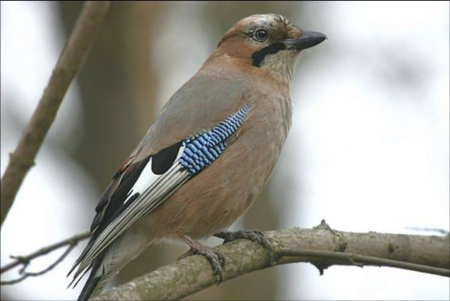
ŠOJA
Živi v listnatih in mešanih gozdovih z gosto podrastjo, pozimi pa jo lahko vidimo tudi v večjih vrtovih in parkih.
Je vsejed: hrani se z lešniki, orehi, žirom, želodom in semeni, žuželkami, manjšimi sesalci ter mladiči manjših ptic pevk.
Za ozimnico si hrano nanosi v votla drevesa in druga skrita mesta v gozdu.
Živi lahko do 15 let.
Šoja je ptica pevka.

Slide 11
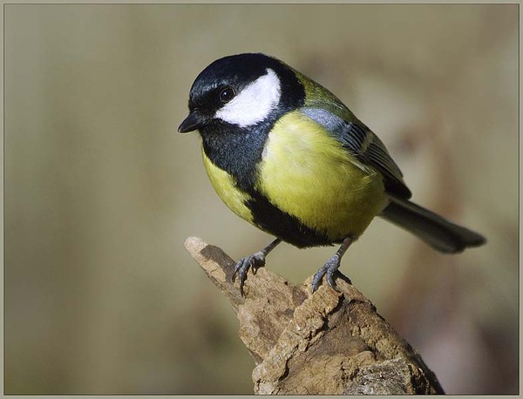
VELIKA
SINICA
Živi v mešanih gozdovih, v parkih in vrtovih.
Hrani se z žuželkami, s pajki, z jagodičjem in semeni.
Gnezdi v drevesnih duplih.
Samica v gnezdo izleže do 15 jajc. Na leto ima lahko do tri zarode.
Mladiče valita in zanje skrbita oba starša.
Je stalnica.

Slide 12
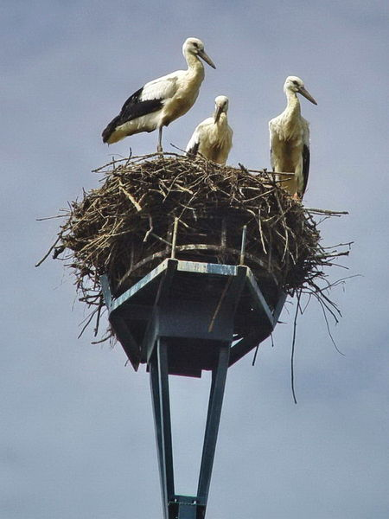
BELA
ŠTORKLJA
Živi na vlažnih travnikih, ob potokih in v močvirnih predelih.
Hrani se z žabami, ribami, mišmi, s kuščarji, kačami, ptičjimi mladiči, z žuželkami, deževniki in polži.
Gnezdi na drevesih, na strehah in telefonskih drogovih.
Znese do 7 jajc, ki jih vali do 34 dni.

Slide 13
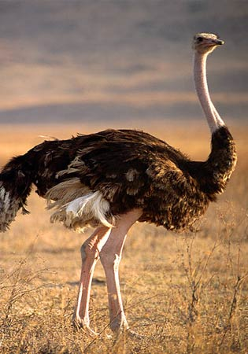
NOJ
Noj je največja ptica v Sloveniji in na svetu. Njegova domovina je Afrika.
V višino meri do 250 cm in tehta do 150 kg. Je hiter tekač, saj lahko doseže hitrost do 70 km/h. Krila uporablja za lovljenje ravnotežja med tekom.
Hrani se s črvi, žuželkami in manjšimi živalmi.
Znese jajce, ki je veliko kar za 40 kokošjih jajc.

Slide 14
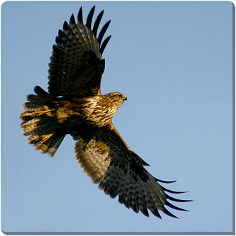
KANJA
Je naša najštevilčnejša ujeda.
Živi na gozdnih obronkih.
Zraste do pol metra, razpon kril pa ima do 130 cm.
Leti počasi; ko lovi, pa se zelo hitro, pogosto navpično zažene proti plenu.
Oglaša se z značilnim predirnim zvokom, ki je podoben mijavkanju.
Živi lahko do 24 let.

Slide 15
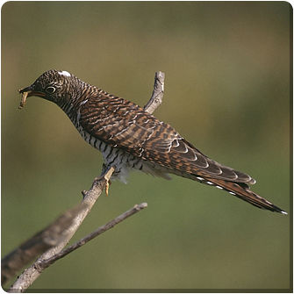
KUKAVICA
Živi v gozdovih ali na odprtem.
Hrani se večinoma z metulji in hrošči.
Kukavica ne naredi gnezda, ampak iz tujega gnezda odstrani eno jajce in namesto njega vanj izvali svoje jajce.
Mlada kukavica se izvali, preden se izvalijo druge ptice v gnezdu in takoj porine ostala jajca iz gnezda.
Samec naznanja svojo prisotnost z glasnim 'ku-ku'.

Slide 16
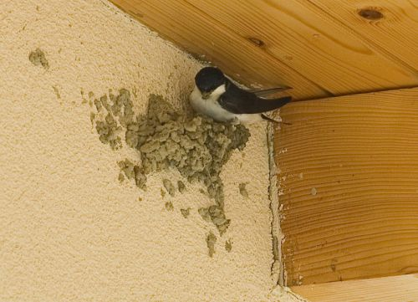
LASTOVKA
Gnezdi v kmečkih hišah, hlevih, lopah in pod mostovi .
Svoje gnezdo zgradi iz sline,blata in bilk iz trave ali slame in ima obliko majhne sklede.
Hrani se z letečimi žuželkami.
Povprečno živi nekaj več kot eno leto.
Septembra se lastovke odselijo v Afriko. Vračati se začnejo konec marca ali v začetku aprila. Selijo se čez dan.

Slide 17
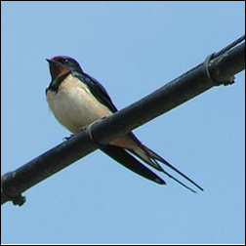
Zakaj je lastovica sveta ptica?
Ko je naš Vzveličar visel v smrtnih bolečinah na križi in so ga celo njegovi učenci zapustili, prišli so Židje in so ga zaničevali. V tem hipu prileti lastovica in srdito cvrči okolo križa, kakor bi se hotela jeziti na Žide in braniti Kristusa. Nato sede vrhu križa in tako dolgo cvrči, da Židje odidejo. Naposled obletava umirajočega Kristusa, da mu frfotaje hladi bridke rane. Zato še dandanes kristjani spoštujejo lastovice, one pa rade posedajo na križi, zlasti na križih vrhu zvonikov in smejo tudi med sv. opravilom v cerkev prileteti in tam žvrgoleti.
Spisano: Eva Debeljak
Izdano:Brezovnik, Anton, Zakaj - zato! Zbirka pravljic, pripovedk in legend za šolo in dom, Ljubljana: Giontini, 1894

Slide 18
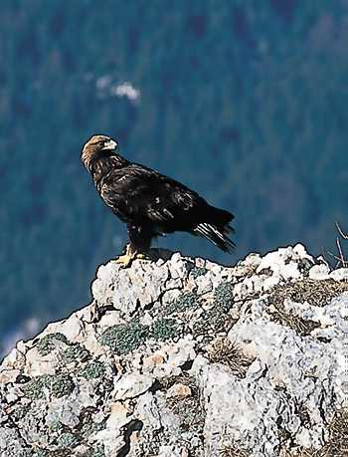
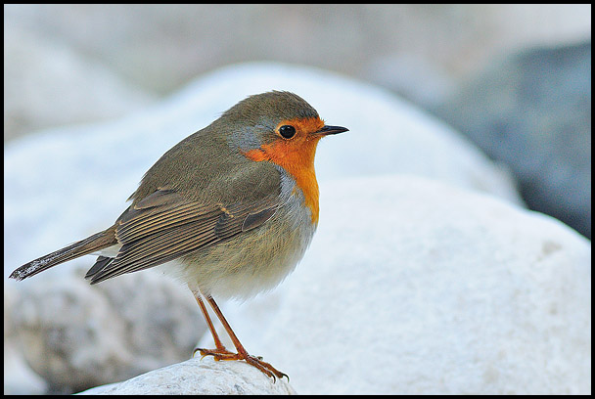
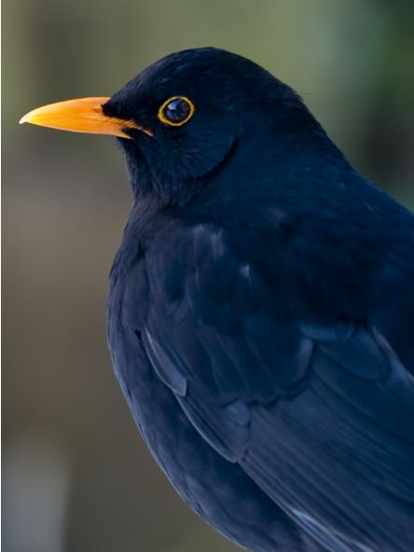
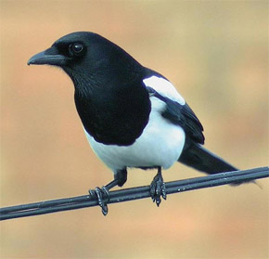
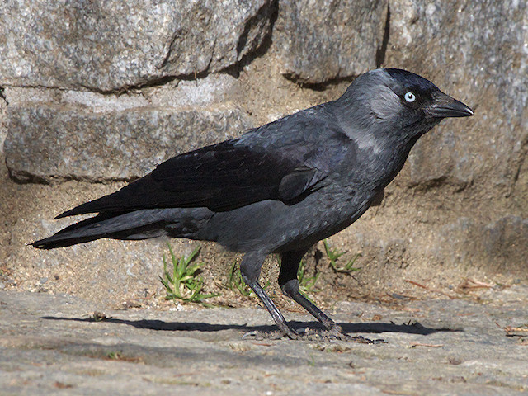
PLANINSKI OREL
TAŠČICA
SE NEKAJ NAŠIH PTIC
KAVKA
VRANA
ČRNI KOS

Slide 19
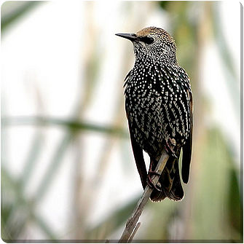
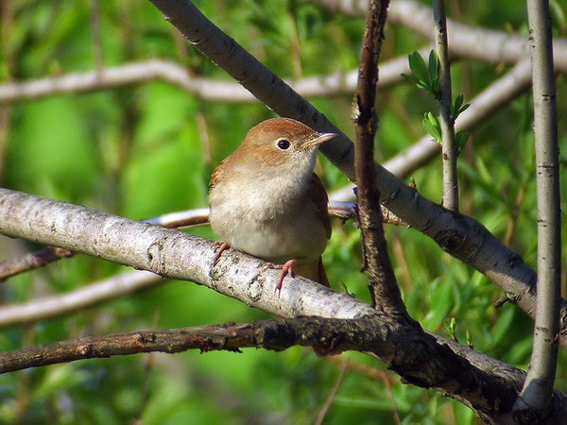
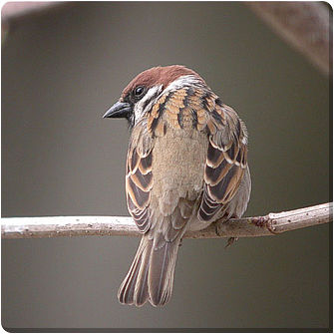
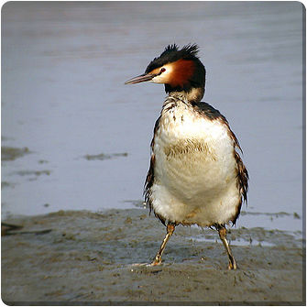
SLAVČEK
ŠKOREC
VRABEC
ČOPASTI PONIREK

Slide 20
VIRI:
Priročnik Naravoslovje in tehnika 4,
založba Rokus, Ljubljana 2009,
Internetna gradiva

